Slide 1

Notes:
www.4tons.com.br
Pr. Marcelo Augusto de Carvalho

Slide 2
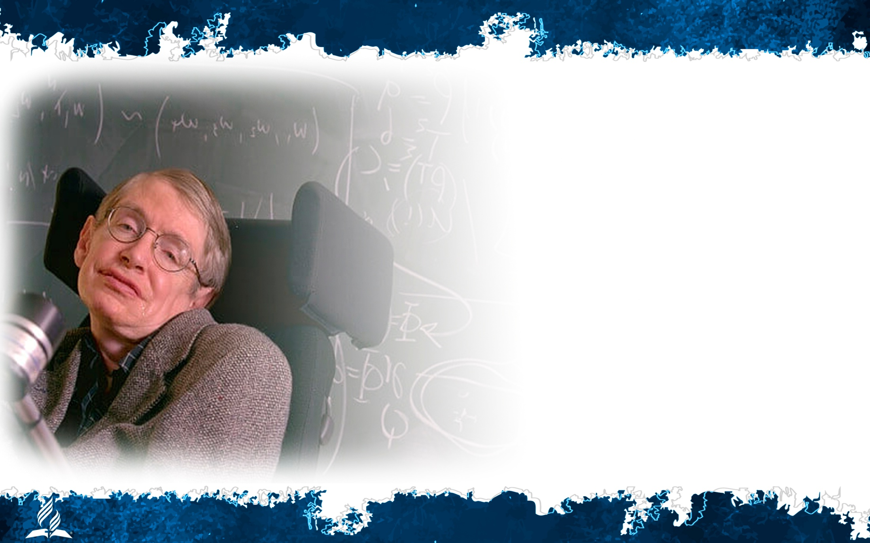
“A mensagem desta palestra é que os buracos negros não são tão negros quanto parecem. Eles não são as prisões eternas que pensávamos. As coisas conseguem escapar de buracos negros e possivelmente para outro universo. Então, se você se sentir dentro de um buraco negro, não desista:
há uma saída”.

Slide 3
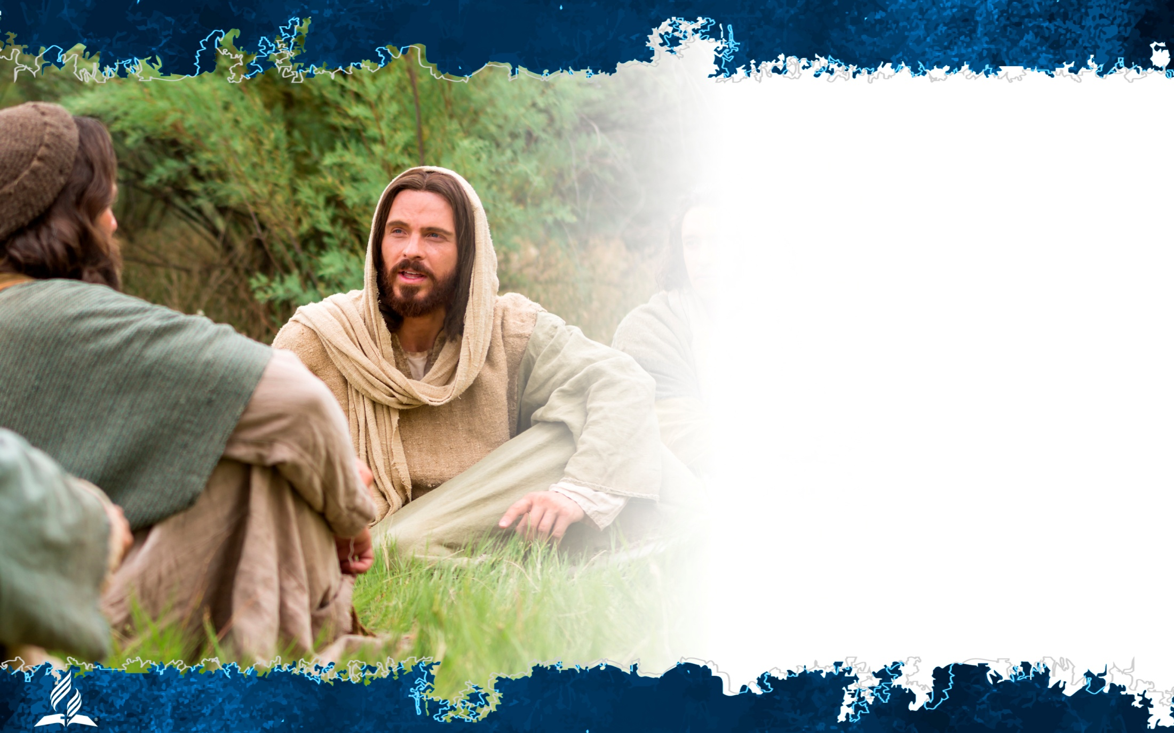
Pedro foi um homem impetuoso e inconstante.

Slide 4
Mas Jesus foi ao encontro de Pedro no buraco negro em que ele estava preso.

Slide 5

SOMOS O QUE PENSAMOS

Slide 6

Somos donos de nossos pensamentos. E, como tal, com maior ou menor dificuldade, podemos nutri-los, dirigi-los, expandi-los, reduzi-los ou rejeitá-los.

Slide 7
Uma forma de conseguir o estilo otimista de pensar é rejeitar os pensamentos negativos e substituí-los por opções positivas.

Slide 8

O pensamento otimista tem que ser uma constante, um estilo de atividade mental. Deve se estender também a todos (ou quase todos) os aspectos da vida.

Slide 9

Pensamento positivo de si mesmo

Slide 10
Pensamento positivo sobre o passado

Slide 11

Pensamento positivo para o futuro

Slide 12
Pensamento positivo em relação ao ambiente e às pessoas

Slide 13
Ser feliz é uma opção

Slide 14
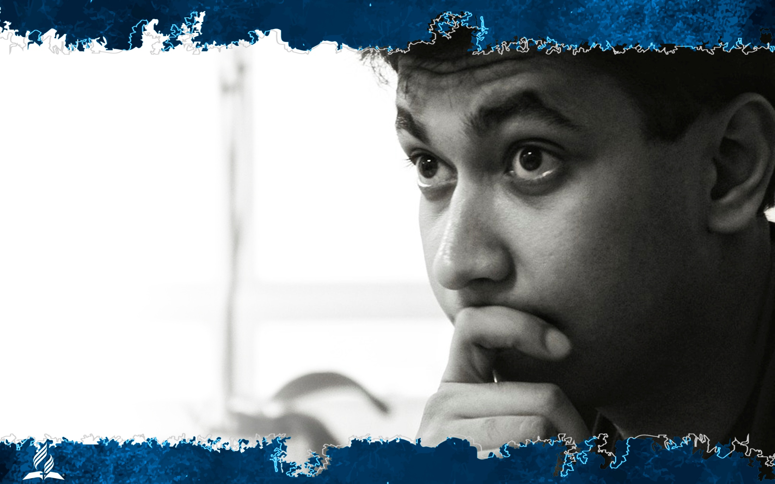
Decisões simples, se forem tomadas com determinação, podem proporcionar grande entusiasmo e prevenir o desânimo.

Slide 15
Ser feliz e desfrutar da vida com alegria e otimismo é um objetivo desejável que vem por iniciativa própria e não de maneira casual.

Slide 16

“O fruto do Espírito é amor, alegria, paz, paciência, amabilidade, bondade, fidelidade, mansidão e domínio próprio”.
Gálatas 5:22, 23

Slide 17

A alegria é um dos gomos do fruto que Deus cultiva em nossa vida, em nosso coração, em nossa mente.

Slide 18

Deus está sempre ao seu lado!

